Slide 1

«Техники формирующего оценивания. Разработка этапов урока в системе формирующего оценивания»

Slide 2






Формирующее оценивание
Учитель
Ученик
Улучшает методику преподавания
Видит уровень своих достижений
Реализация целей и наглядность достижений
Выбирает направление для работы
Повышает учебную мотивацию

Slide 3
Алгоритм
Обратная связь
Оценивание по критериям
Критерии
Сформировать задачи
Спланировать цель урока
Спланировать образовательные результаты

Slide 4
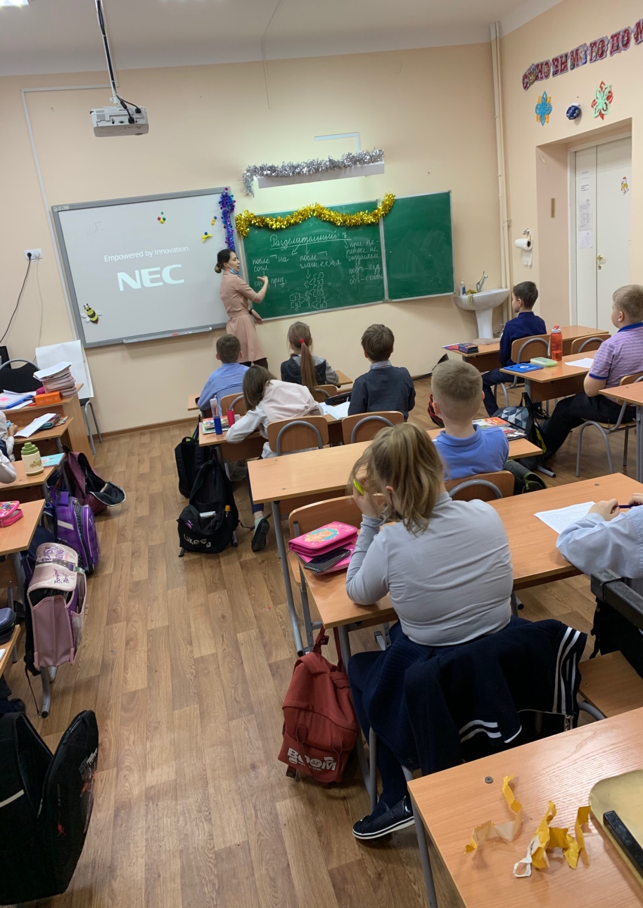
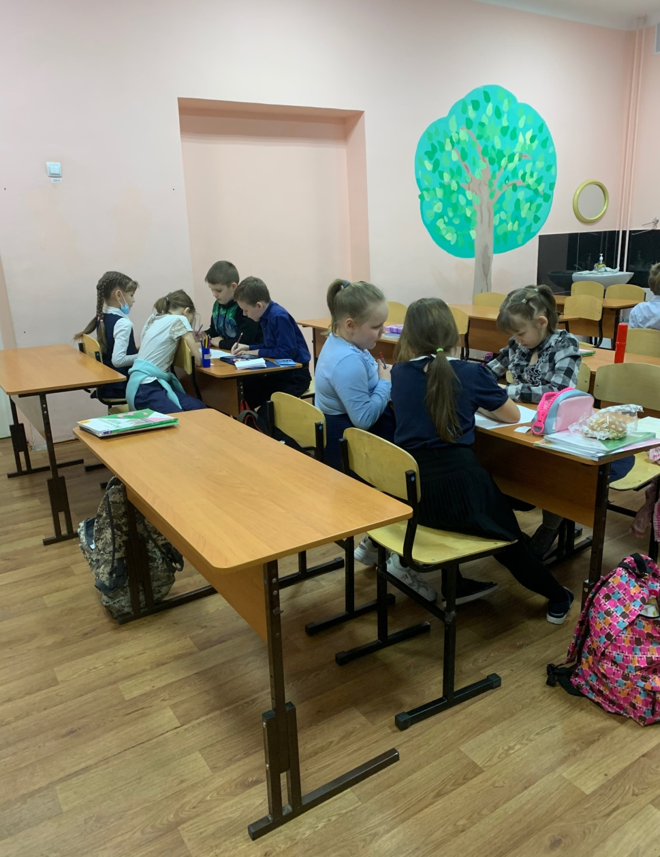

Slide 5


Критерии к рисунку по ИЗО
1)Правильно отображена тема;
2) Изображение выполнено по образцу;
3) Наличие фона;
4) Картина раскрашена красками;
5) Цвета соответствуют эталону.
Критерии к уроку математики
Сложение в столбик
1) Числа записаны под разрядами;
2) Написан знак +;
3) Правильно выполнено сложение единиц;
4) Правильно выполнено сложение десятков;
5) Правильно выполнено сложение сотен.

Slide 6
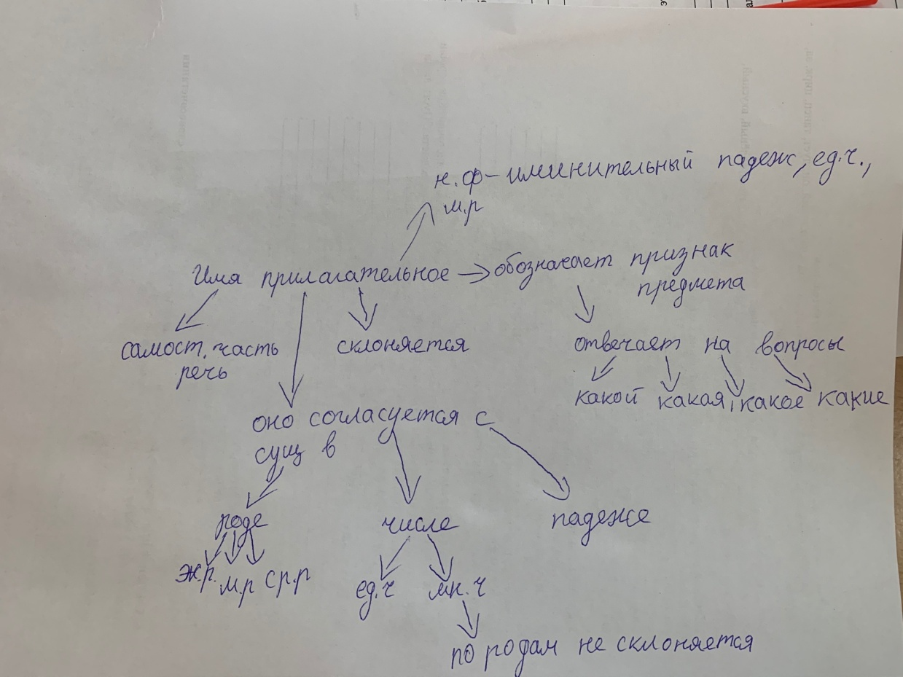
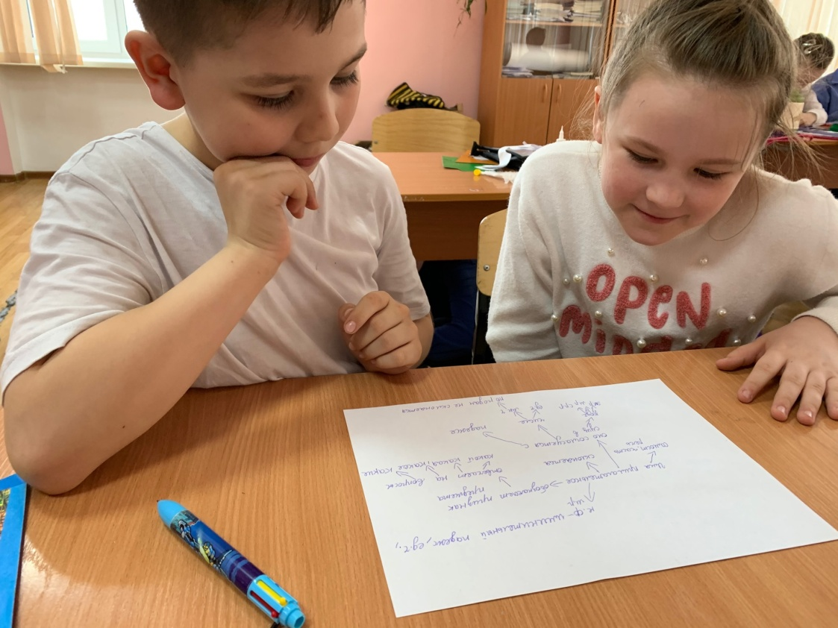

Slide 7
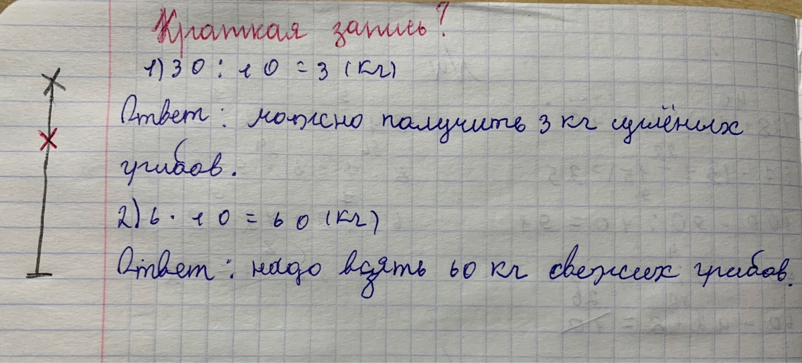
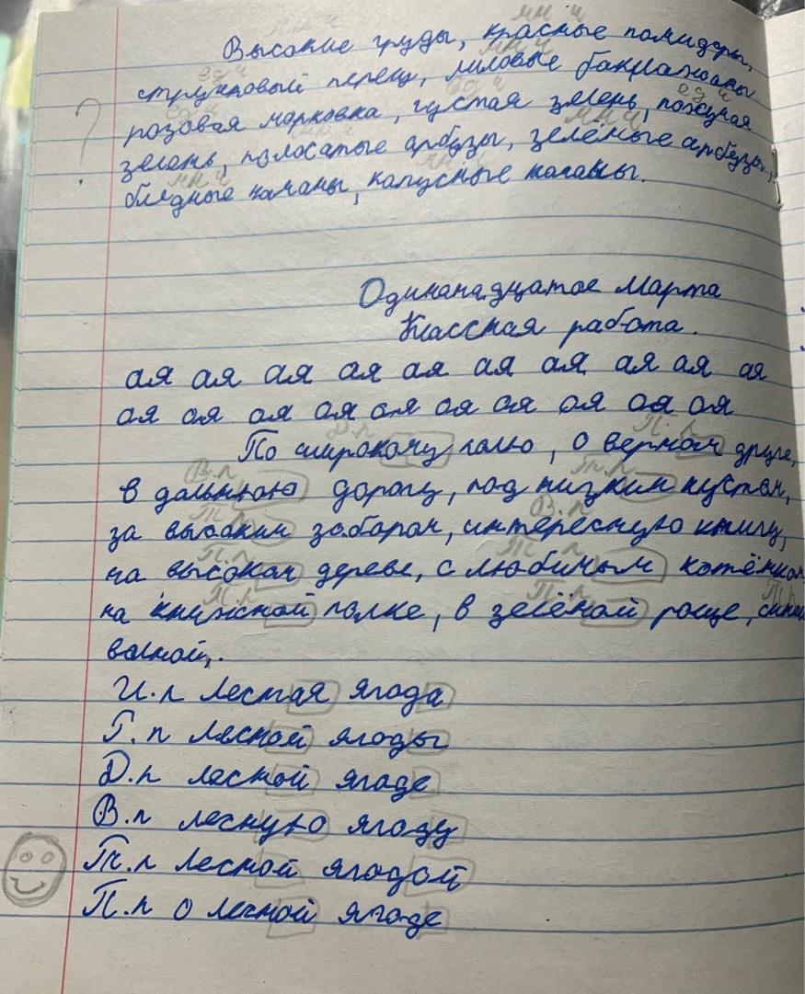

Slide 8
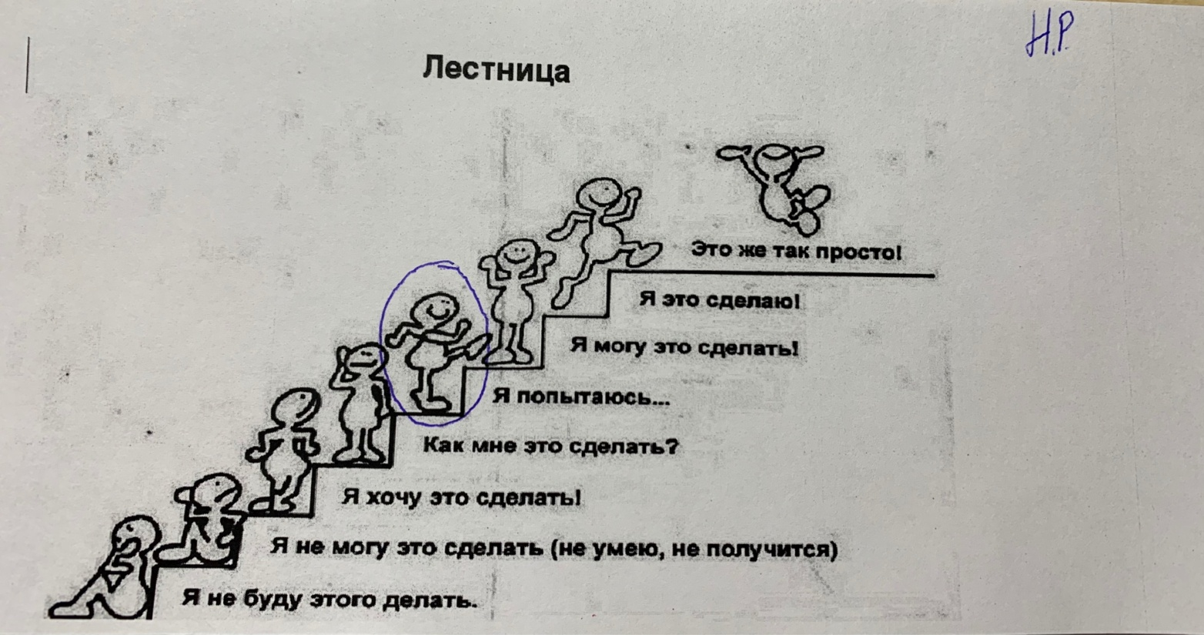
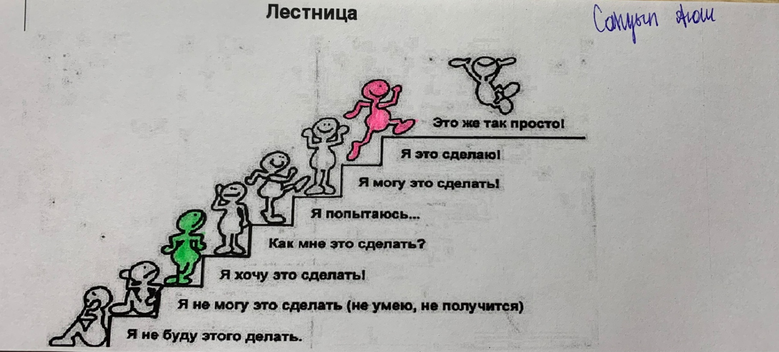

Slide 9
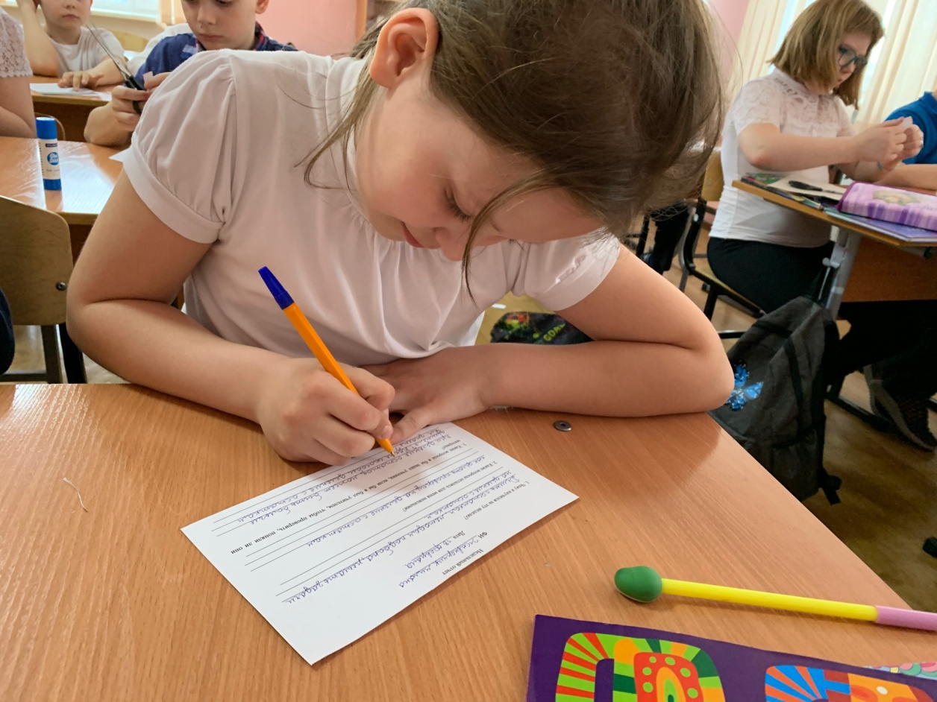
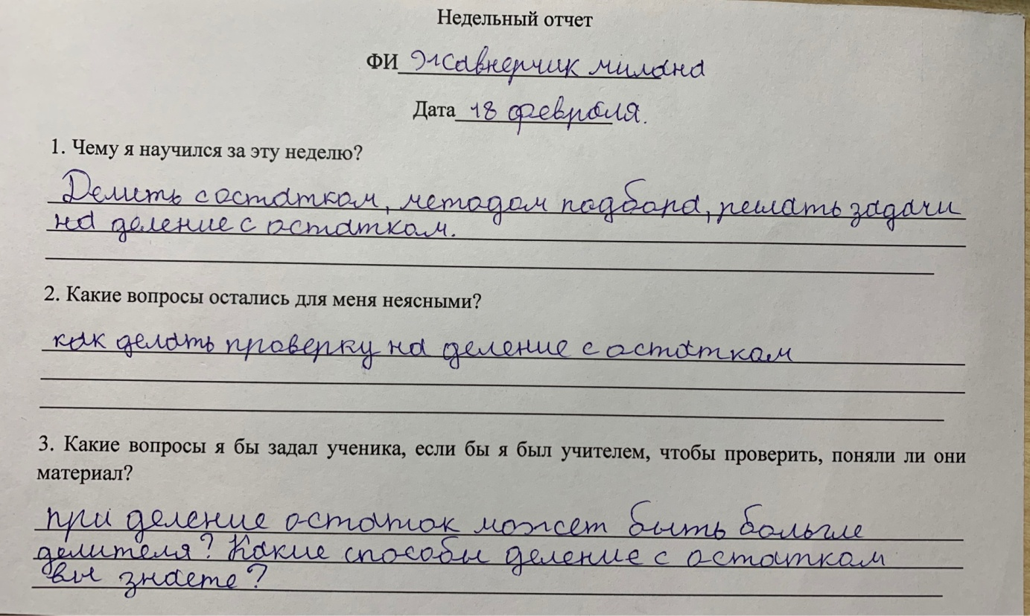

Slide 10
